Slide 1
しゃしんにかきこみ
iPad
さつえいしたしゃしんに
かきこみをしてみよう

Slide 2
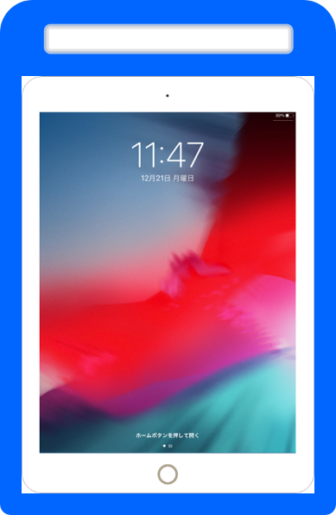
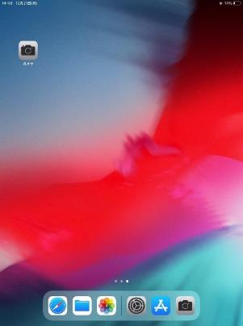
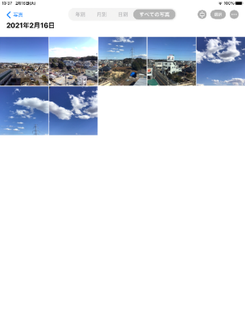
さつえいした しゃしんをひらく
「しゃしん」アプリをタップしましょう
かきこみたい
しゃしんをタップ
してえらびましょう

Slide 3
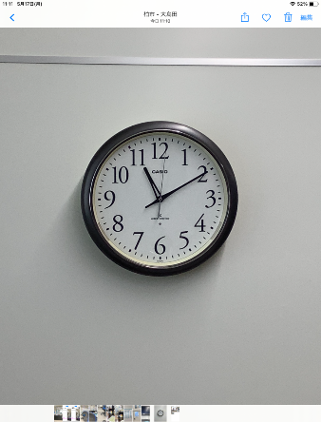
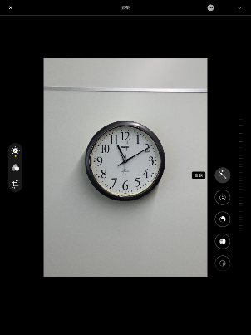
しゃしんにかきこむ
えんぴつをタップ
しましょう
編集（へんしゅう）
をタップしましょう

Slide 4
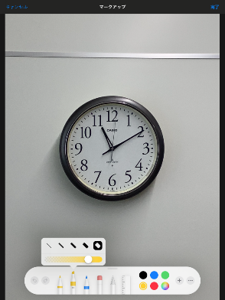
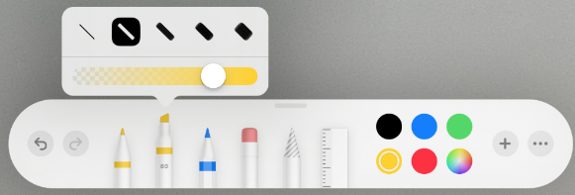
しゃしんにかきこむ
もういっかいペンをタップすると
ふとさをえらべます
②
②いろをえらんでタップしましょう
①
①つかいたいペンを
えらんでタップしましょう

Slide 5
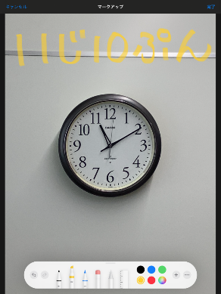
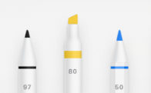
しゃしんにかきこむ
そうさをもどす
ゆびやペンで
もじをかきみましょう
ひだりから
ペン ハイライト えんぴつ
けしごむ

Slide 6
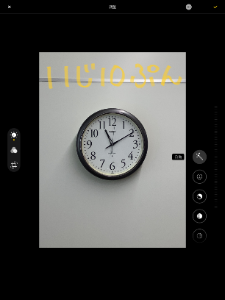
しゃしんにかきこむ
かきこみがおわったら
完了（かんりょう）
をタップしましょう
チェックマークを
タップしましょう
かきこみが
ほぞんされます

Slide 7
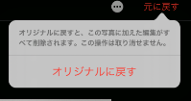
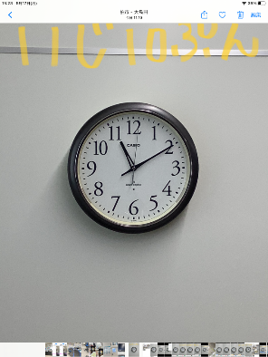
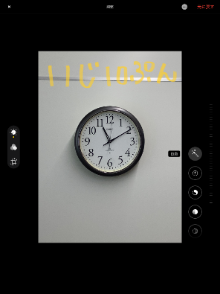
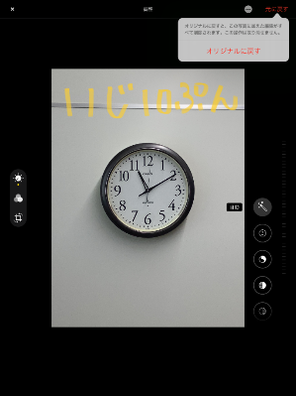
（おまけ）もとにもどしたいばあい
元に戻す
（もとにもどす）
をタップしましょう
オリジナルに戻す
（もどす）をタップ
しましょう
編集（へんしゅう）
をタップしましょう

